Slide 1
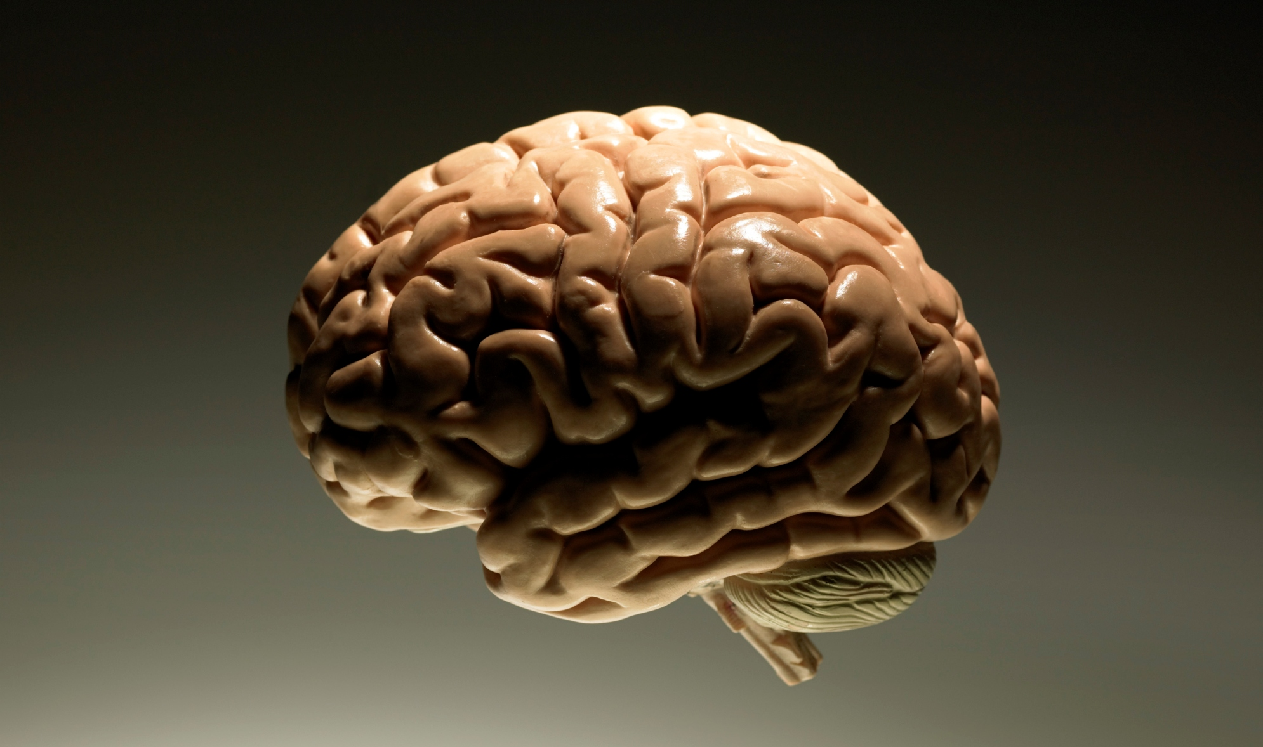
Мозг человека

Slide 3
